Slide 1




DESPUES
DEL
TSUNAMI
JOSE LUIS

Slide 2
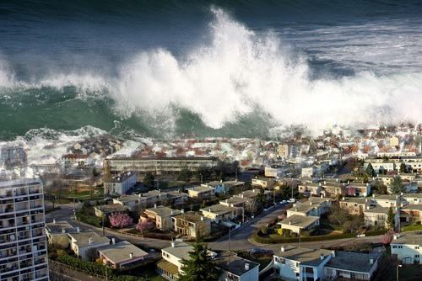

Slide 3
La mayoría de las veces, los tsunamis causan una destrucción a gran escala a las personas, y para ello no necesariamente tienen que ser altos. Poderosas ondas demoler todo lo que encuentra a su paso, y mientras se retiran, dejan en el suelo objetos bastante inusuales que solían estar ocultos en las profundidades del fondo del mar. Además, a veces las ondas soportan tales criaturas, solo para películas de terror.

Slide 4
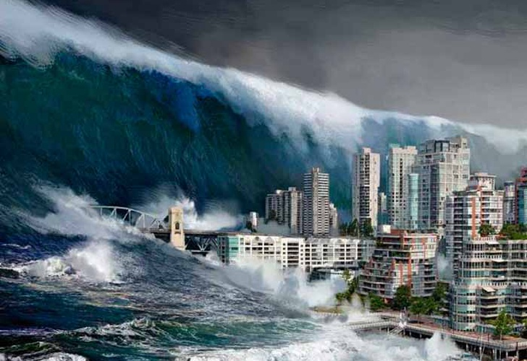

Slide 5
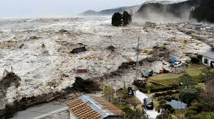

Slide 6
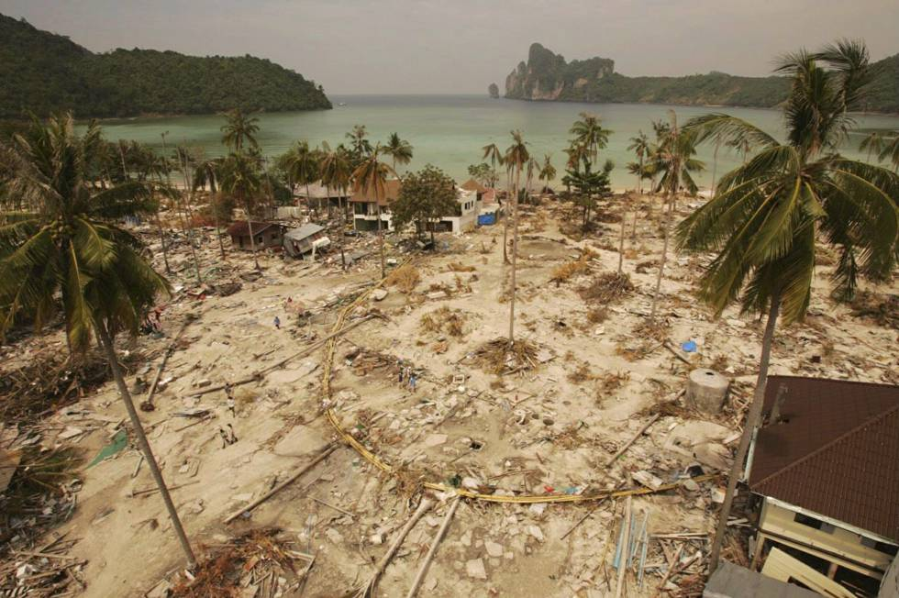

Slide 7
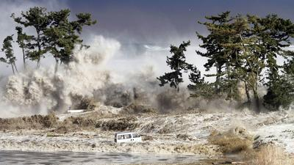

Slide 8
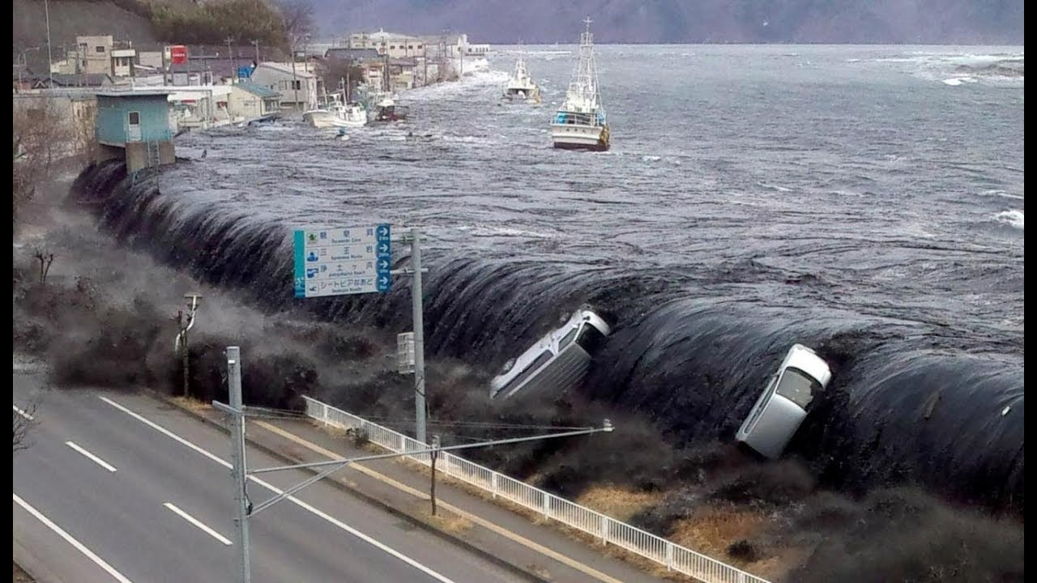

Slide 9
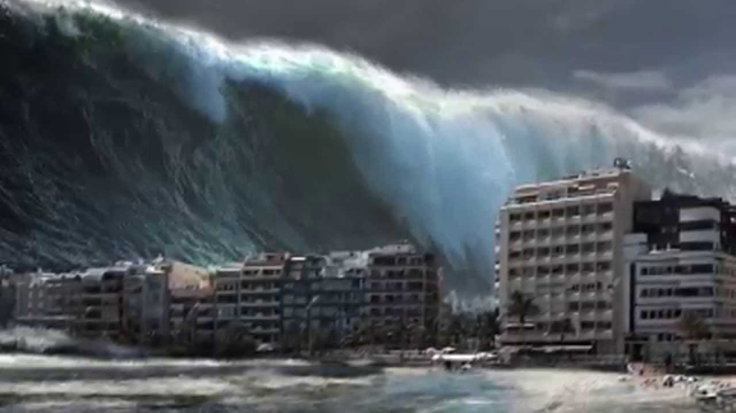

Slide 10
Signo de calle. Esta pieza de madera parece completamente poco atractiva y la historia de su apariencia es increíble. Se determinó que era parte de un cartel de una pequeña aldea en el noreste de Japón. Después del tsunami de 2011, este pueblo fue completamente arrastrado por el mar y el letrero de la calle es uno de los pocos artículos que sobrevivieron. Sorprendentemente, fue descubierto tres años más tarde, cuando fue bañado por las olas en una de las islas hawaianas. El letrero podría superar más de seis mil kilómetros y aún sobrevivir. Fue devuelto a su tierra natal y hoy sirve como un símbolo de esperanza para el futuro.

Slide 11
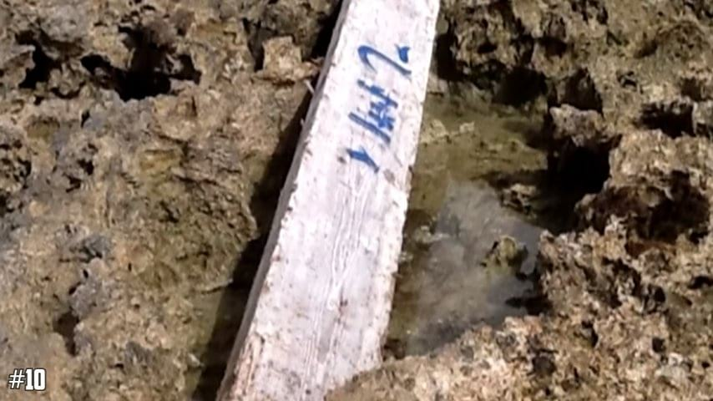

Slide 12
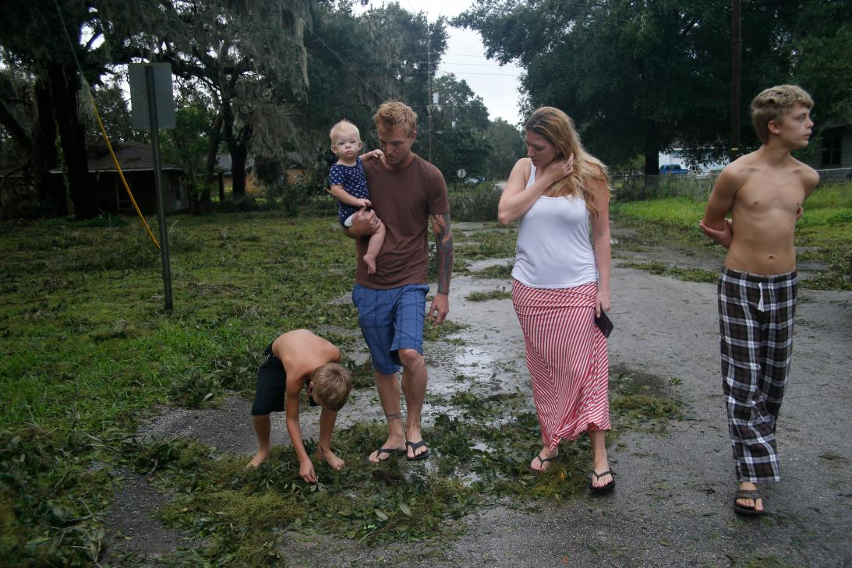

Slide 13
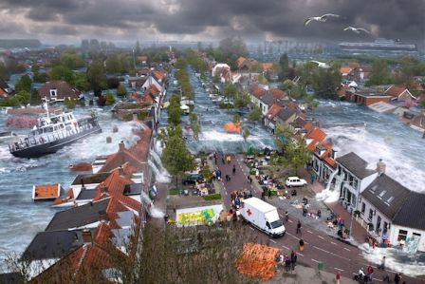

Slide 14
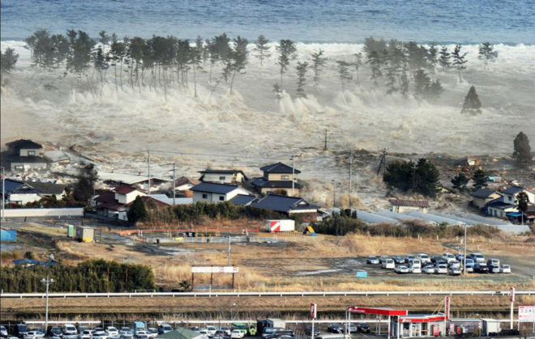

Slide 15
Titular de registro marino. La criatura, llevada a tierra en 2017, es un pez cinturón, que vive en gran profundidad y casi no se cruza con los ojos de la gente. Pero un fuerte tsunami, que surgió después del terremoto en Filipinas, lo llevó a tierra.

Slide 16
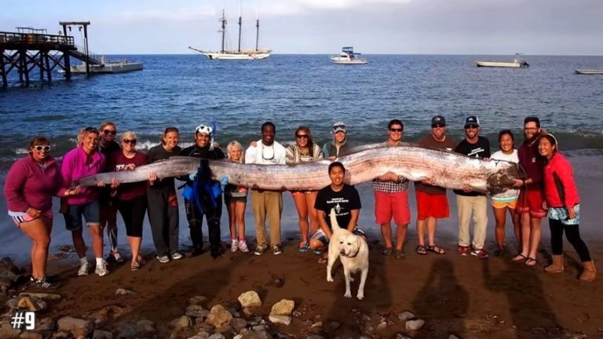

Slide 17
Perro pastor marinero Este monstruo, sacado en la costa de las Filipinas, desconcertó a muchos. La gente venía de diferentes partes del país solo para tomar una foto. Nadie podía decir exactamente qué tipo de criatura era. Se suponía que este es el cuerpo descompuesto de un pulpo. Pero su increíble tamaño hace que esta teoría sea poco probable. Además, fuera del monstruo estaba cubierto con algo que recuerda a la lana, que por lo general no es típico de la vida marina.

Slide 18
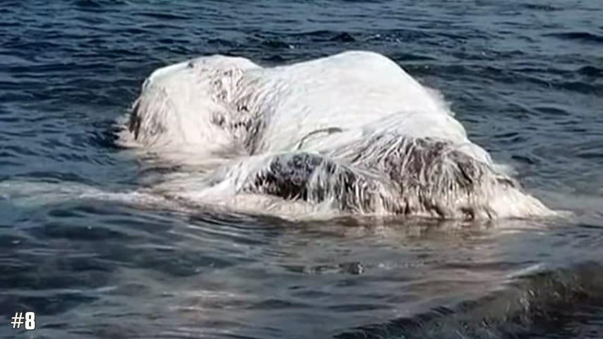

Slide 19
Monstruo prehistórico Estos dientes increíblemente afilados, ojos espeluznantes y un cuerno en la cabeza, parecen simplemente horripilantes. La criatura se asemeja más al escenario de la película de terror, incluso recibió el sobrenombre de "pez diabólico". La foto de este monstruo parece absolutamente no realista, pero un gran número de testigos confirman su originalidad. Los especialistas creen que esta es probablemente una de las variedades de pirañas, pero mucho más aterradora en apariencia.

Slide 20
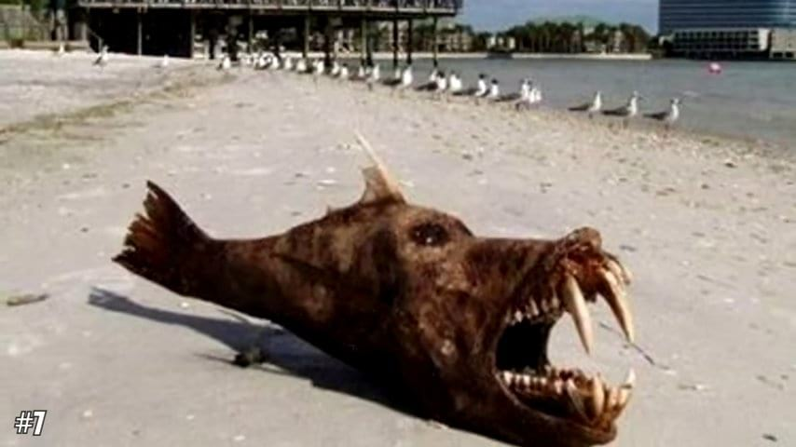

Slide 21
El enigma de Japón. Nadie está exactamente seguro de qué es exactamente este pez, pero parece increíblemente viejo. Su piel arrugada y la falta de dientes no permiten a los científicos determinar con precisión su apariencia. El pez apareció en la playa después del tsunami japonés, lo que obligó a muchos a pensar qué más se esconde en las aguas costeras. Tal vez, tales criaturas aparecieron debido a toneladas de desechos tóxicos lanzados al mar.

Slide 22
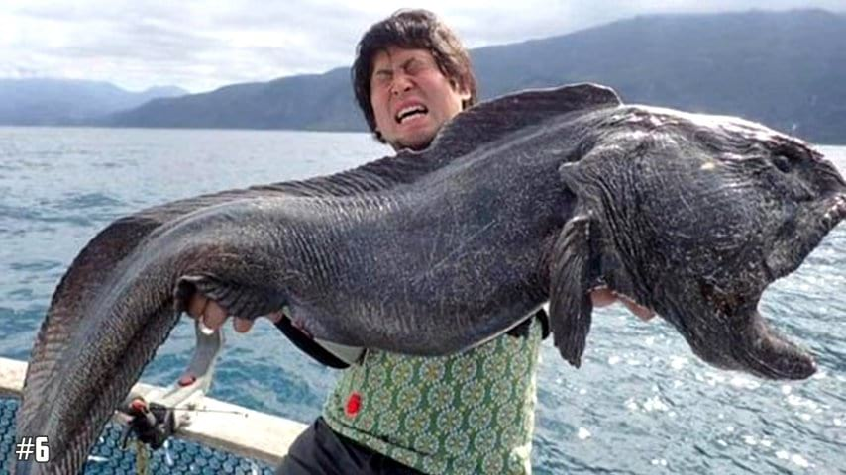

Slide 23
Boyas. Hasta 2011, estas boyas eran instalaciones portuarias comunes. Pero aparecer en suelo estadounidense fue completamente inapropiado. Estaban en las costas del noroeste de Estados Unidos absolutamente de repente e incluso años después, estas boyas japonesas aún aparecen en partes de Washington, Oregón y California. La medida en que estos objetos fueron capaces de moverse realmente demuestra cuán fuertes son las corrientes del Océano Pacífico.

Slide 24
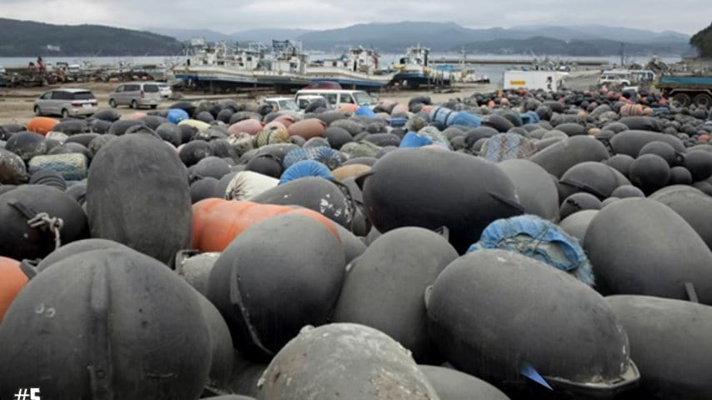

Slide 25
Ambos a la vez. El tamaño de este monstruo marino es realmente impresionante. Para llevarlo a tierra, tomó un tsunami bastante fuerte. Los investigadores creen que este es un híbrido entre la beluga y el tiburón, pero quién sabía que estos dos animales pueden aparearse entre sí.

Slide 26
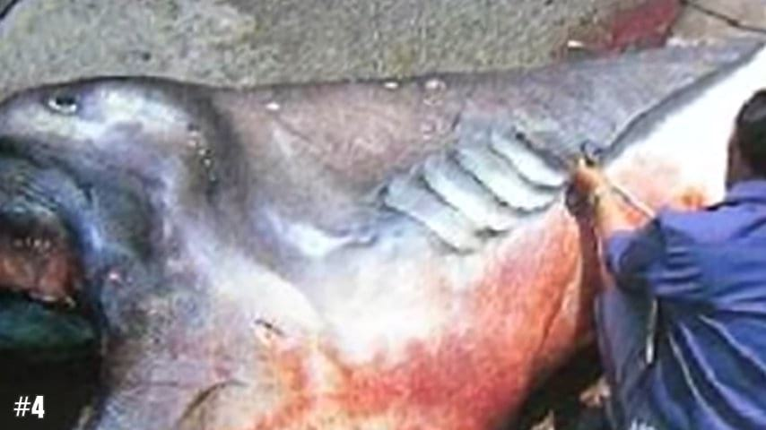

Slide 27
Cuidado con las noticias Este enorme pez estaba en la costa del puerto de Nueva York después de un pequeño tsunami. Su foto inmediatamente atrajo mucha atención pública. Más tarde la imagen se llamó "Pez de los inocentes". Después de todo, no era real.

Slide 28
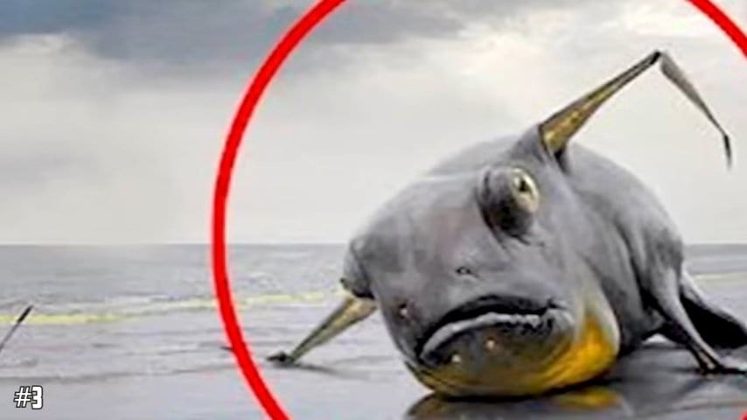

Slide 29
Monstruo tuerto Este pez, arrojado a tierra después del tsunami parece tan terrible, que de hecho, muy pocas personas se habrían arriesgado a comerlo. En lugar de los dos ojos habituales, el pez tiene solo uno, y refleja todo el horror que experimentó, golpeando una poderosa ola de tsunami.

Slide 30
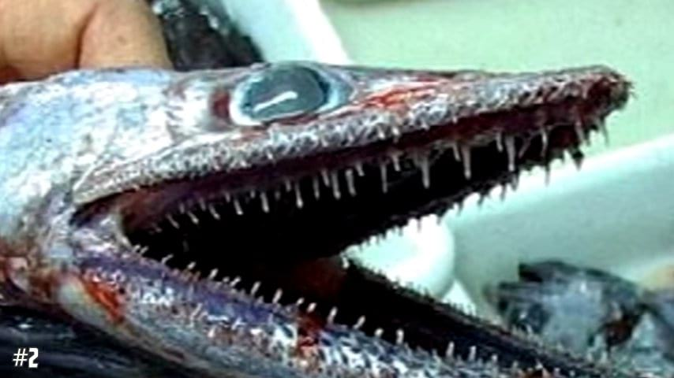

Slide 31
El resto de la mezquita Durante el tsunami en el Océano Índico el 26 de diciembre de 2016, la ciudad de Pakayambh, ubicada en la costa oeste de Sumatra, perdió 40,000 ciudadanos. Una serie de siete ondas, causadas por un terremoto de magnitud 9.1, literalmente arrasó la ciudad en el mar. Después de que el agua bajó, había un objeto grisáceo en la orilla, que resultó ser el remanente de una mezquita indonesia, que era transportada por las olas. Algunas personas lo llaman un tsunami "ira de Dios", que quería enviar el despertar de los pecados de la comunidad de la ciudad, y los restos de una mezquita, un lugar de devolver la esperanza y la fuerza.

Slide 32
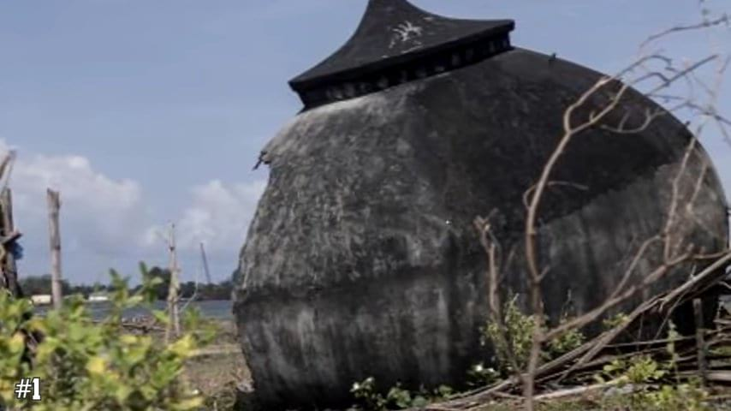

Slide 33
En abril, miles de parientes de medusas conocidos como Velella velella se lavaron en las playas de Oregón, y ahora lo mismo ha sucedido en Nueva Zelanda, ensuciando Fitzroy Beach en New Plymouth.
Comúnmente conocidos como marineros de viento, la veleta azul gelatinosa se desliza sobre la superficie del océano comiendo plancton, empujado por el viento. Kelly Sutherland , profesor asistente de biología en el Clark Honors College en la Universidad de Oregon, dijo a Newsweek que, debido a que carecen de cualquier otra forma de propulsión, viajan por los caprichos del viento.

Slide 34
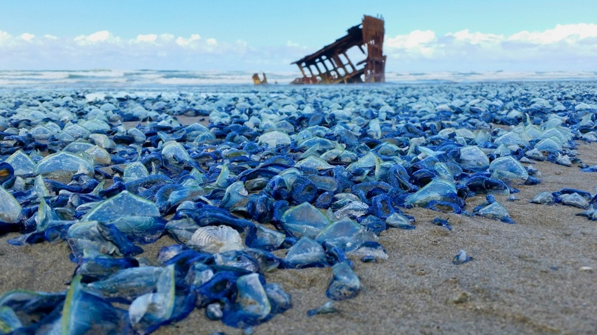

Slide 35
"Cuando los vientos cambian, terminan siendo arrojados a la orilla debido a las velas en su espalda", dijo Sutherland.
Las Velella son inofensivas para los humanos y comunes en el Océano Pacífico, pero pueden hacer que tu playa favorita apesta si el viento las empuja a la orilla.
Sutherland estudió la intersección de la biología marina y la física para comprender cómo interactúan los organismos en su entorno fluido. Recibió su doctorado en oceanografía biológica del Instituto de Tecnología de Massachusetts y la Institución Oceanográfica Woods Hole en 2010. Antes de enseñar en la Universidad de Oregón, Sutherland fue un investigador postdoctoral en bioingeniería en el Instituto de Tecnología de California.

Slide 36
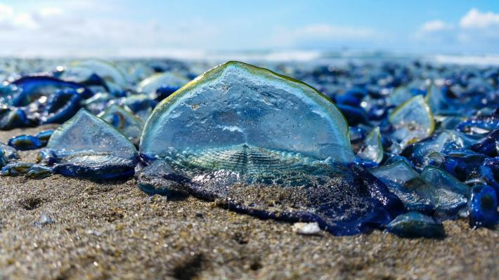

Slide 37
CASOS SIN
DOCUMENTACION

Slide 38
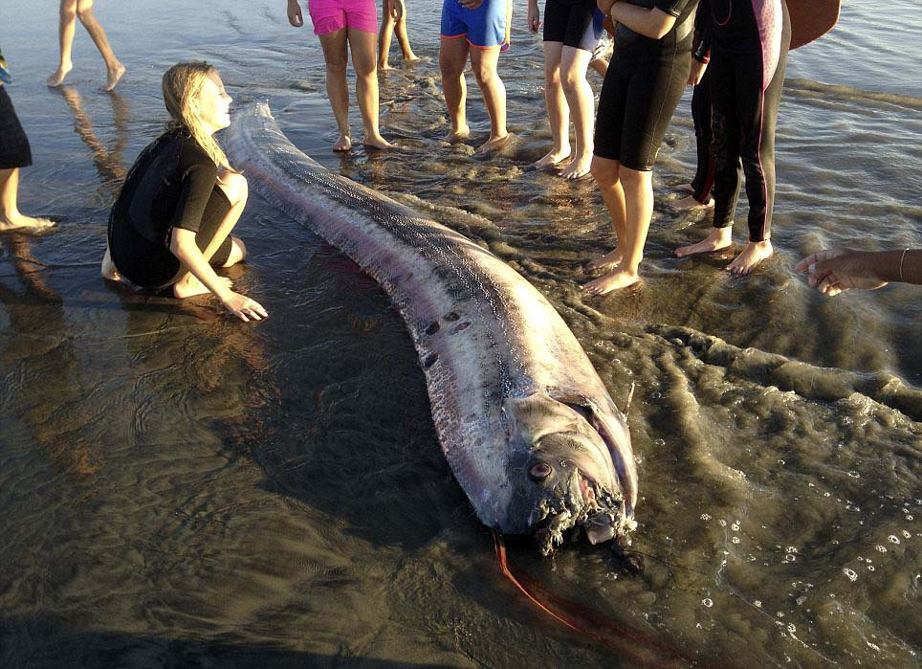

Slide 39
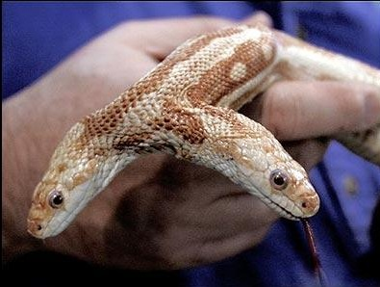

Slide 40
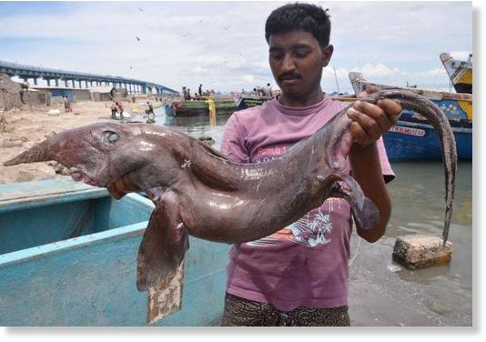

Slide 41
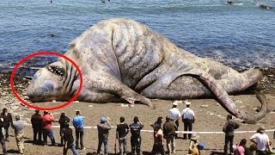

Slide 42
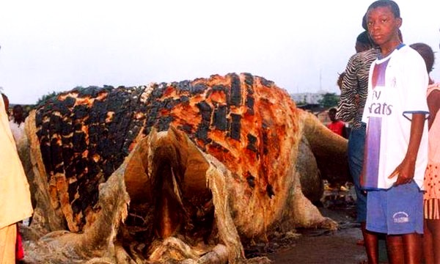

Slide 43
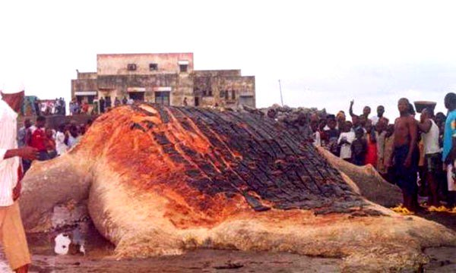

Slide 44
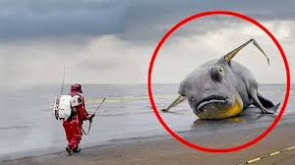

Slide 45
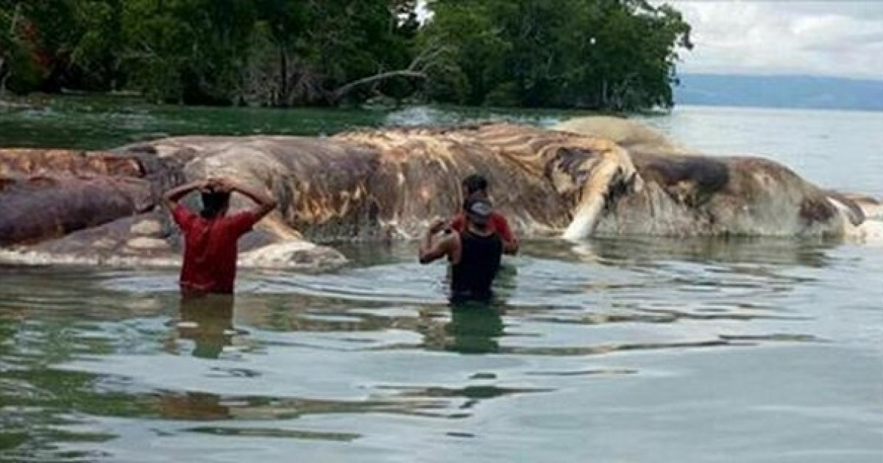

Slide 46
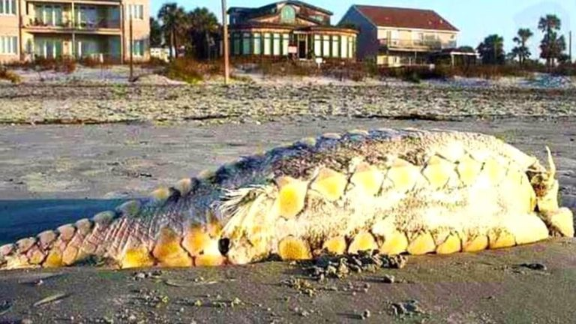

Slide 47
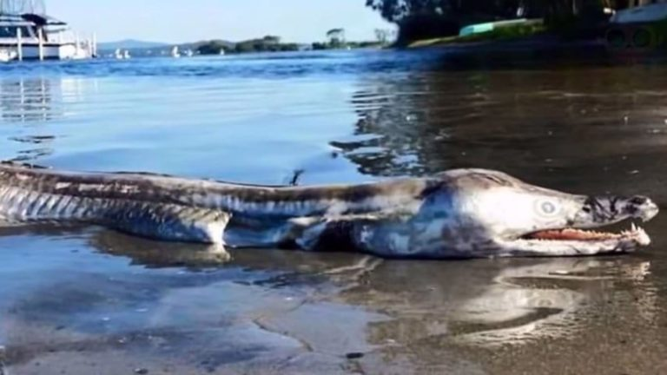

Slide 48
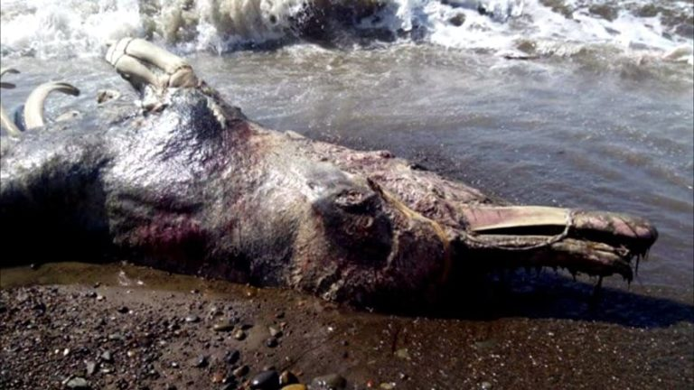

Slide 49
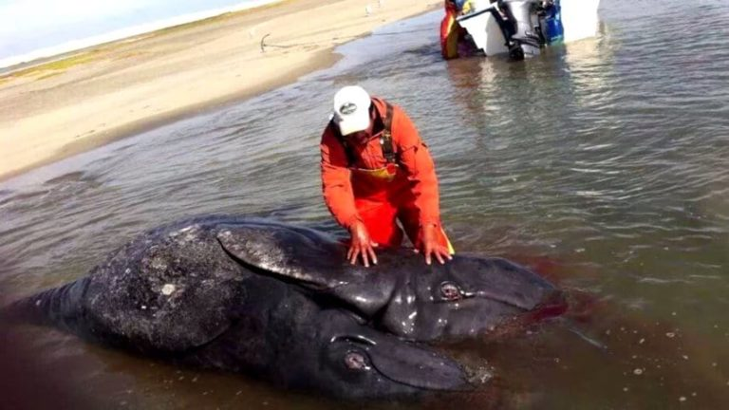

Slide 50
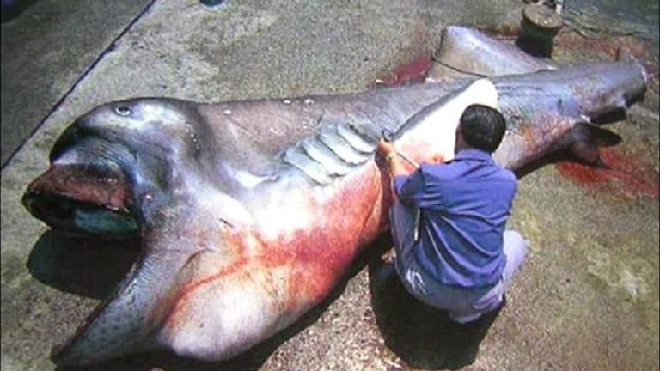

Slide 51
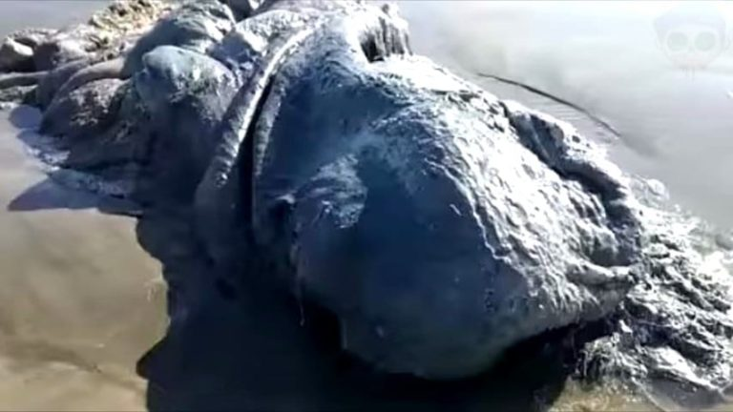

Slide 52
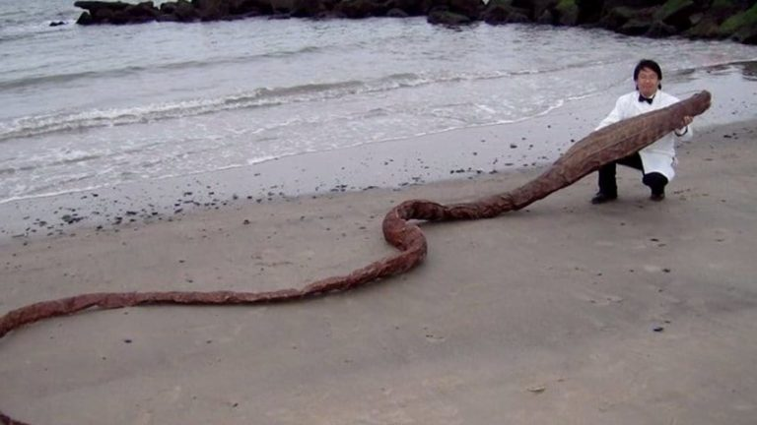

Slide 53
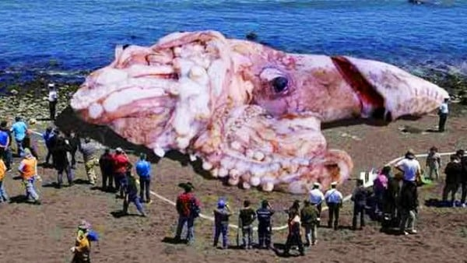

Slide 54
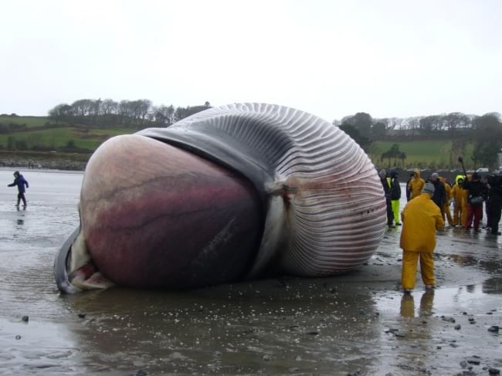

Slide 55
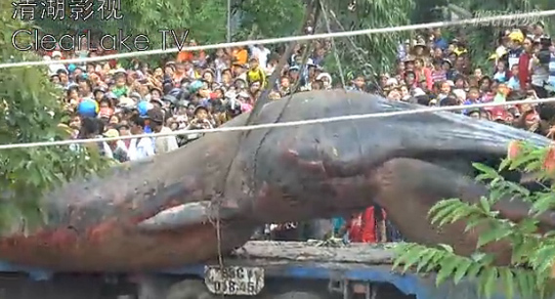

Slide 56


  UN FUERTE
  ABRAZO,
  QUE TENGAS
  UN BUEN DIA
JOSE LUIS

Slide 57







¿Te ha gustado?
Puedes ver más entrando
Aquí
Además puedes recibir powerpoints en tu correo electrónico suscribiéndote aquí:

